Slide 1



Komunikace problematiky oběhového hospodářství obyvatelům měst a obcí
Michal Struk, Jana Soukopová,
Eduard Bakoš, Dominika Tóthová
Masarykova univerzita
Symposium ODPADOVÉ FÓRUM, 13. 11. 2024, Hustopeče

Slide 2
Třídění odpadu v EU

Slide 3
Identifikace problému
Třídění odpadu se za posledních dvacet let nejen v ČR ale i v mnoha dalších zemích významně zlepšuje
  Některé země se dostaly v podstatě z nuly na více než 40% míru díky různým postupům třídění
  Avšak v posledních letech lze u mnoha zemí pozorovat spíše stagnaci a i ty nejlepší země nedosahují hodnot o moc lepších než 50–60 %
Jak postupovat dál a dosáhnout na cíle pro třídění stanovené EU?
  Více nádob a kontejnerů? Častější svoz odpadu? Více míst na třídění?
Lze se místo kvantitativních změn zaměřit na změny kvalitativní?

Slide 4
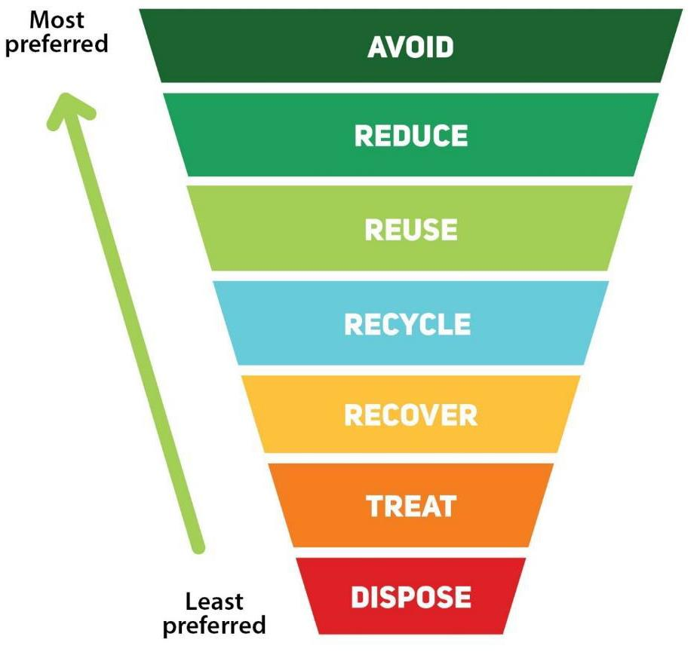
Na co se zaměřit?
Analogie s hierarchií nakládání s odpady
  Čím výše v hierarchii – tím méně technické a více
  behaviorální (netechnické) postupy lze aplikovat
    Konkrétně např. v podobě komunikace a vzdělávání
Další posun za pomoci kvantitativních
a technologických řešením bývá spíše
menší, avšak u behaviorálních přístupů
lze dále předpokládat významná vylepšení
  Zeptejme se sami sebe, zda je nyní překážkou pro vyšší míru třídění nedostatečná infrastruktura (počet a rozmístění nádob na odpad) nebo spíše něco jiného?

Slide 5
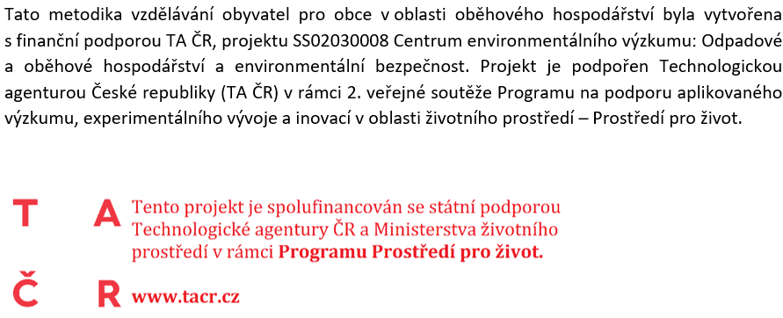

Zadání úkolu
Určit efektivní způsoby zlepšování
odpadového hospodářství obcí
skrze komunikační a vzdělávací nástroje
Vytvořit praktického průvodce pro obce
jak komunikovat a vzdělávat obyvatele
v problematiku odpadového hospodářství
Jaké komunikační nástroje máme použít?

Slide 6

Příklady komunikačních nástrojů
Webové stránky obce
Letáky
Nálepky na nádobách
Místní tisk
Sociální sítě
Školy
Doorstepping
Nudging

Slide 7
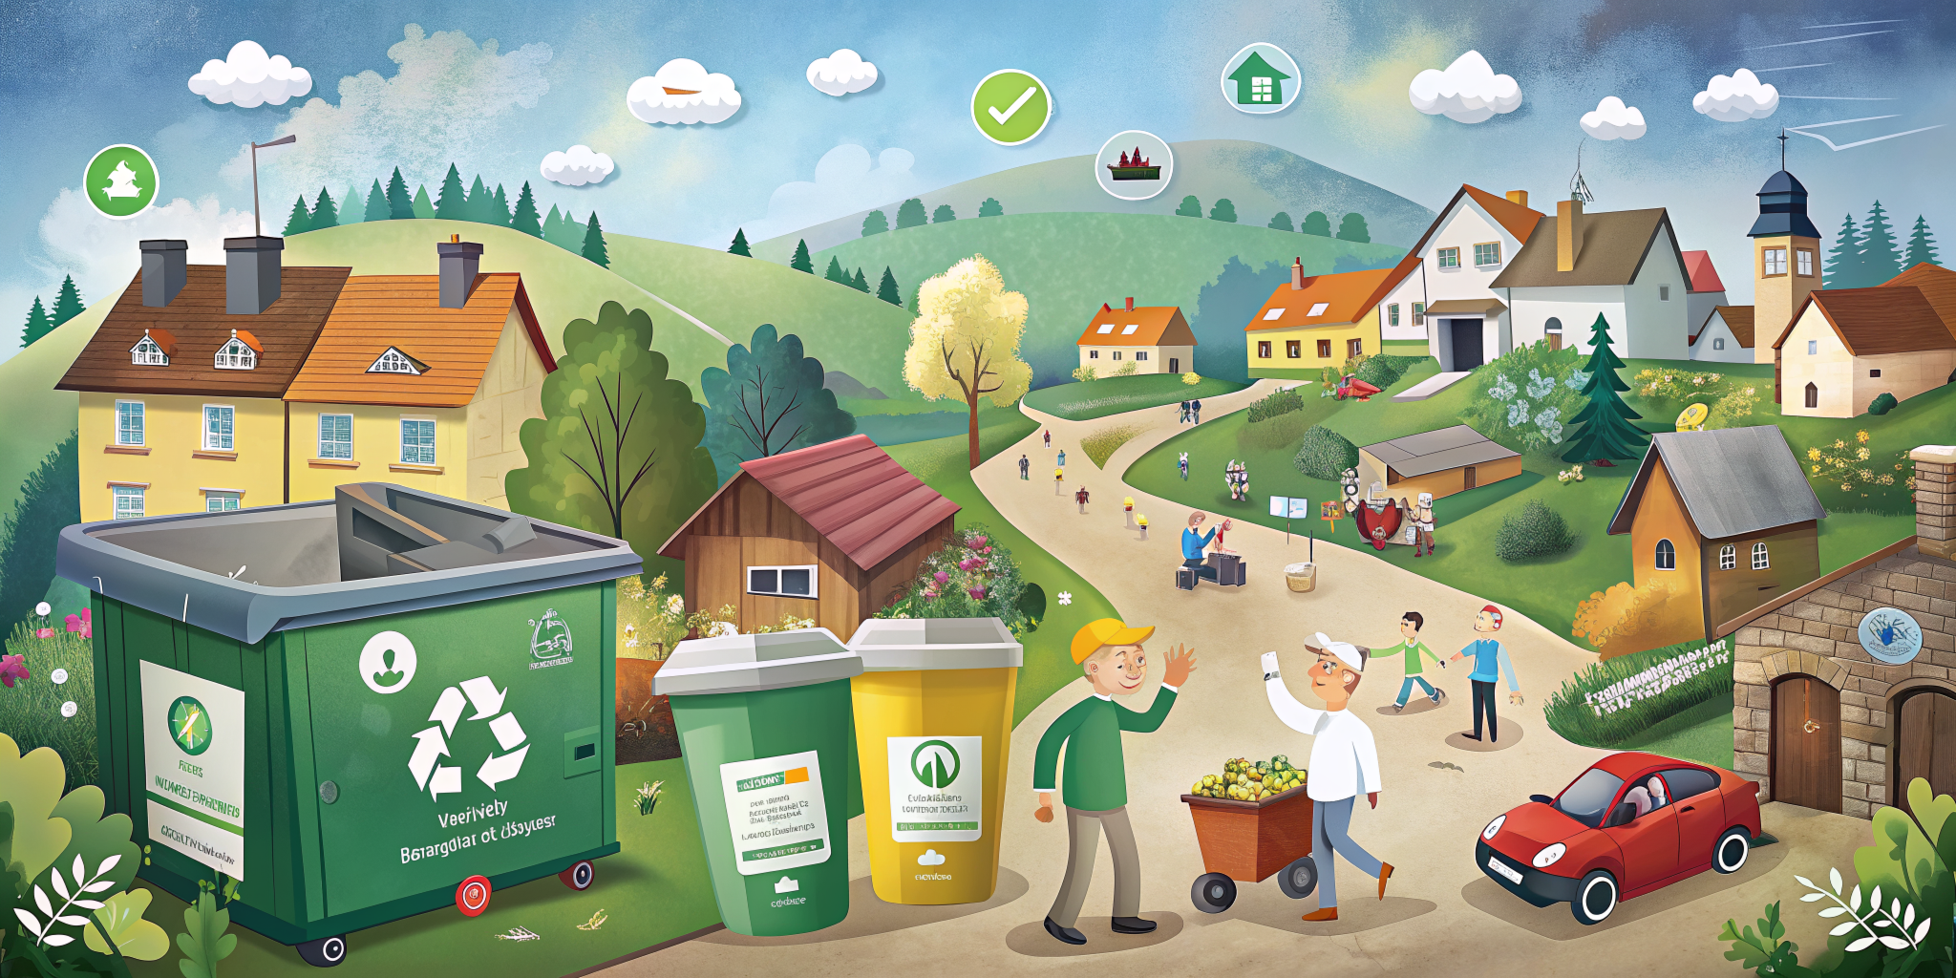
Postup výzkumu
K dispozici je široká paleta různých komunikačních nástrojů, avšak jak v praxi fungují?
  Zeptejme se těch, kteří je primárně využívají – obce a města
Výzkumná otázka: Jaké jsou osvědčené komunikační strategie v odpadovém hospodářství
dle obcí s nejlepšími výsledky v této oblasti?
  Využití benchmarking/benchlearning přístupu
Jak získat data?
  Identifikovat obce s nejlepšími výsledky v OH
    Recipienti ceny „Odpadový Oskar“ od organizace Arnika
      Samostatně pro jednotlivé kraje, několik velikostních kategorií
  Pozvat tyto obce na workshop aby se podělily se svými zkušenostmi
    Dobré a špatné praxe, vzájemné sdílení poznatků a zkušeností za účelem vzájemné inspirace
  Průběžně zaznamenávat zjištění pro pozdější analýzu

Slide 8
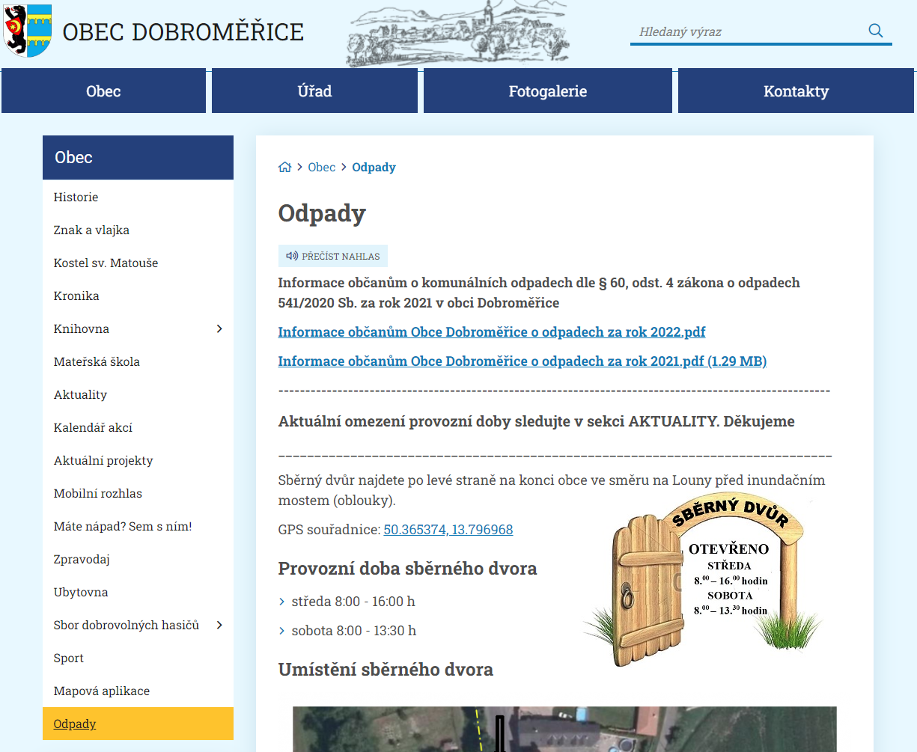

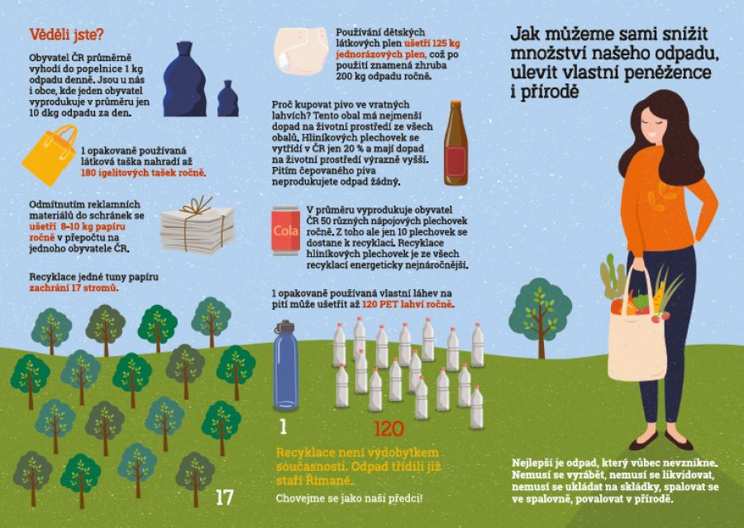
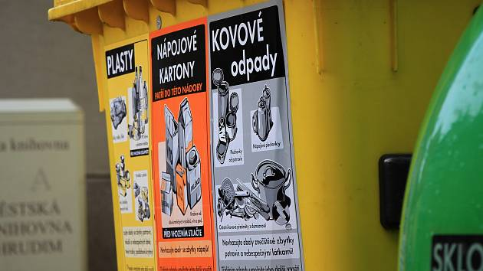
Standardní komunikační nástroje
Webové stránky obcí
Letáky
Místní tisk
Polepy nádob

Slide 9
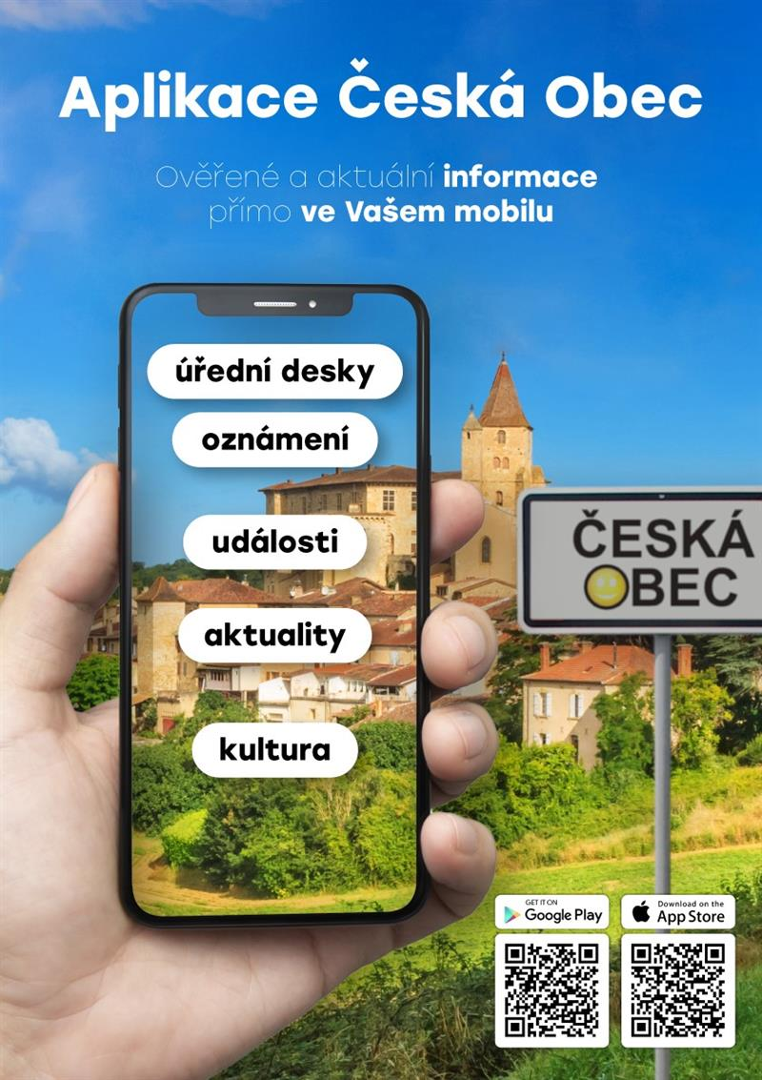
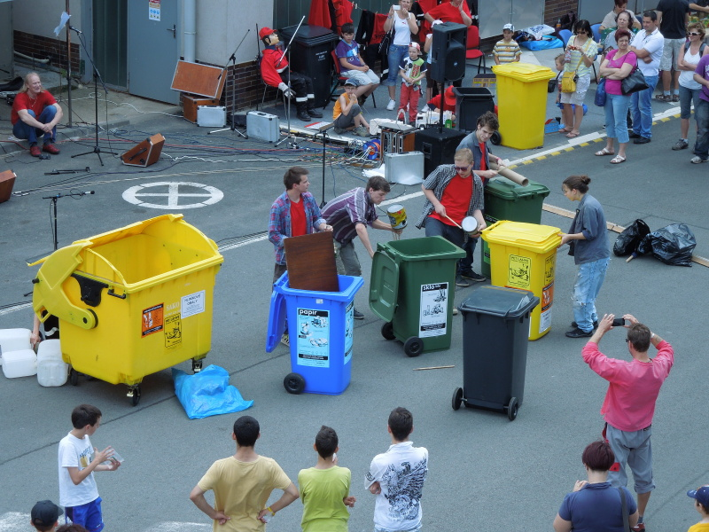
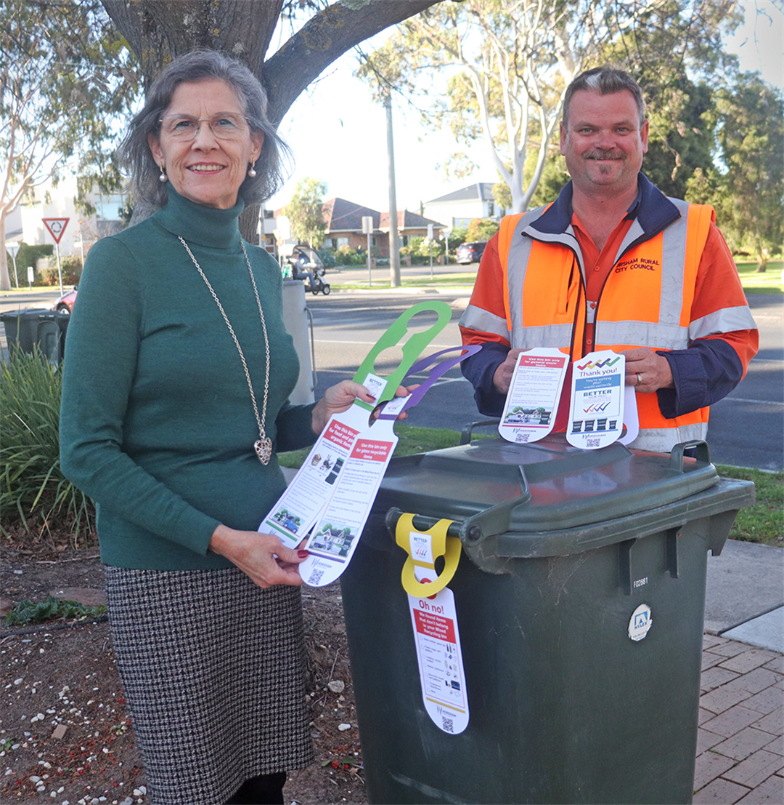
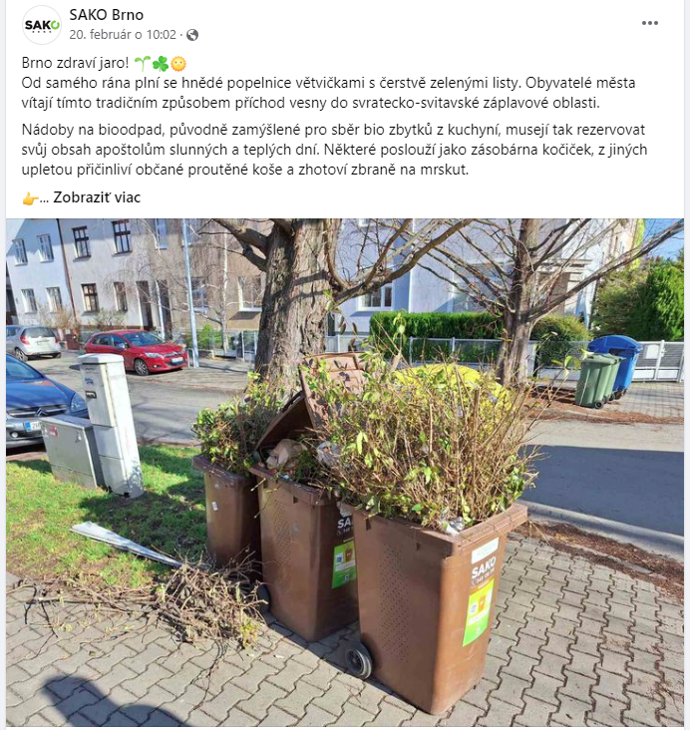
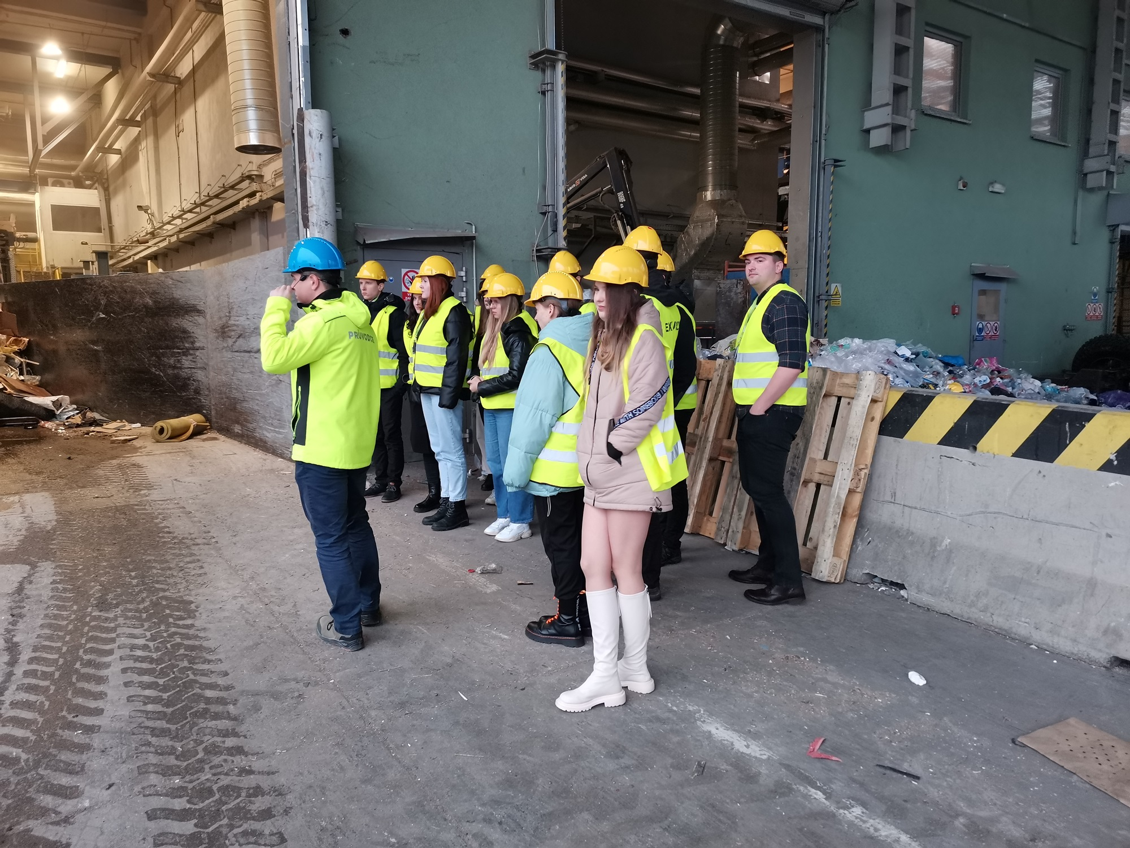
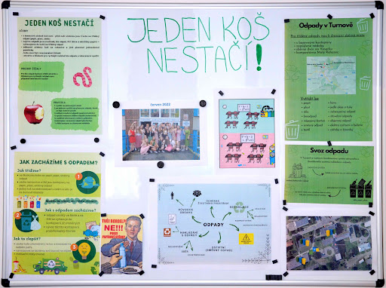
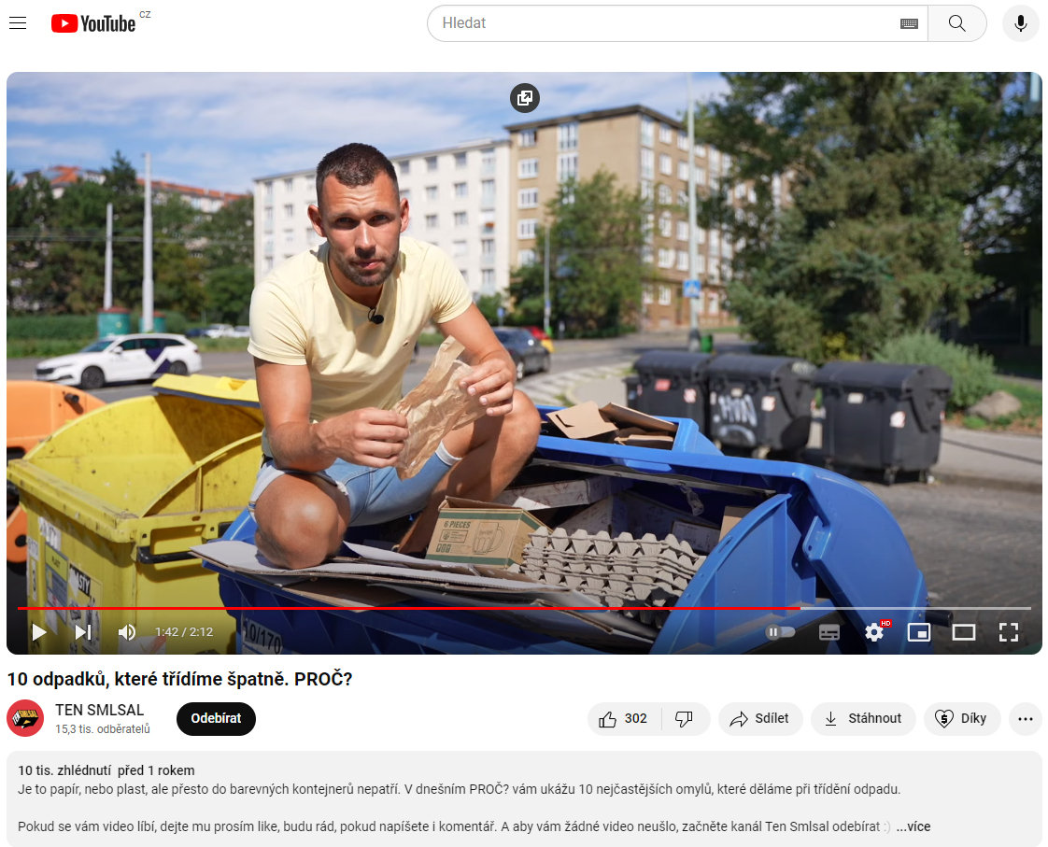
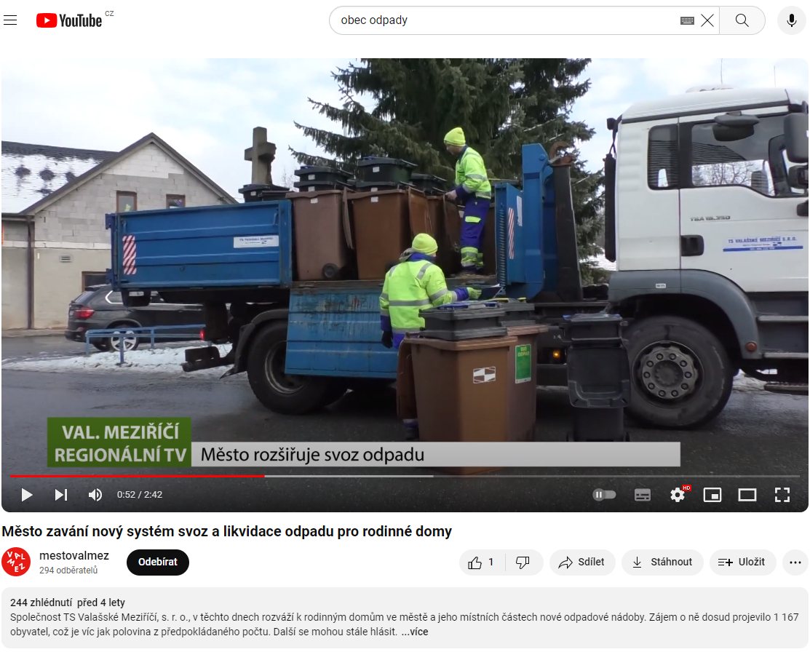
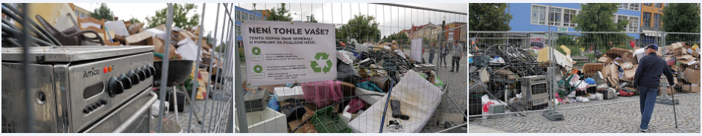
Inovativní komunikační nástroje
Lokalizované mobilní aplikace
Spolupráce se školami
Sociální sítě
Místní média
Exkurze do provozů
Cílená zpětná vazba
Kontaktní kampaně/akce

Slide 10

Doporučení pro komunikaci
Nejlepší výsledky dosahovány při kombinací nástrojů
Oslovit lidi na více úrovních
  Různé cílové skupiny – různý dosah nástrojů
  Prezentovat téma odpadů z více různých úhlů
Nespoléhat se na pasivní příjem informací
  Zahrnout interaktivní prvky
  Zapojit lidi, vtáhnout je, motivovat k účasti na procesu
  Umožnit lidem být součástí rozhodovacích procesů
  Spoluvytvářet s obyvateli systém nakládání s odpady v obci
    Ptát se na rady, náměty a možná vylepšení stávajících praktik – využít participativní přístup

Slide 11

Výsledky
Organizace workshopu s vybranými zástupci obcí coby platformy pro vzájemnou inspiraci, učení se a sdílení nápadů a praxí
  Mnoho vstupů a návrhů, avšak také
  Omezený dosah limitovaný počtem účastníků
Tvorba metodiky na základě dostupné
teorie a praktické zpětné vazby od obcí
  Stručná verze (aplikační souhrn, minimum teorie)
  Rozšířená verze (včetně teorie a podrobnějšího popisu)
    Proč? Zástupci obcí nemají čas na dlouhé texty – chtějí to stručné a praktické

Slide 12
Shrnutí
Vhodná komunikace problematiky odpadového hospodářství má velký potenciál
Žádoucí je používat víc komunikačních nástrojů zacílenou na různé skupiny obyvatel
Kombinovat přístupy, nespoléhat na pasivní příjem informací u obyvatel
  Najít fungující cestu k lidem, většina nebude sama od sebe iniciativně vyhledávat informace o OH
Využívat moderní technologie – mobilní aplikace telefonech, sociální sítě, nová média…
Aktivně zapojovat lidi – vytvořit platformu pro sdílení informací, ale také osobní kontakt, vytvořit hands-on přístup, možnost vidět a ptát se na prvky systému OH, praktické ukázky
Lokálně přizpůsobená komunikace místo obecných rad a instrukcí
Vysvětlovat, ukazovat, diskutovat, opakovat, opakovat…
  Nekončící proces, který v případě dobré realizace produkuje skvělé výsledky, ale vyžaduje aktivní zapojení ze strany vedení obce a současně skutečnou snahu o spolupráci s obyvateli

Slide 13
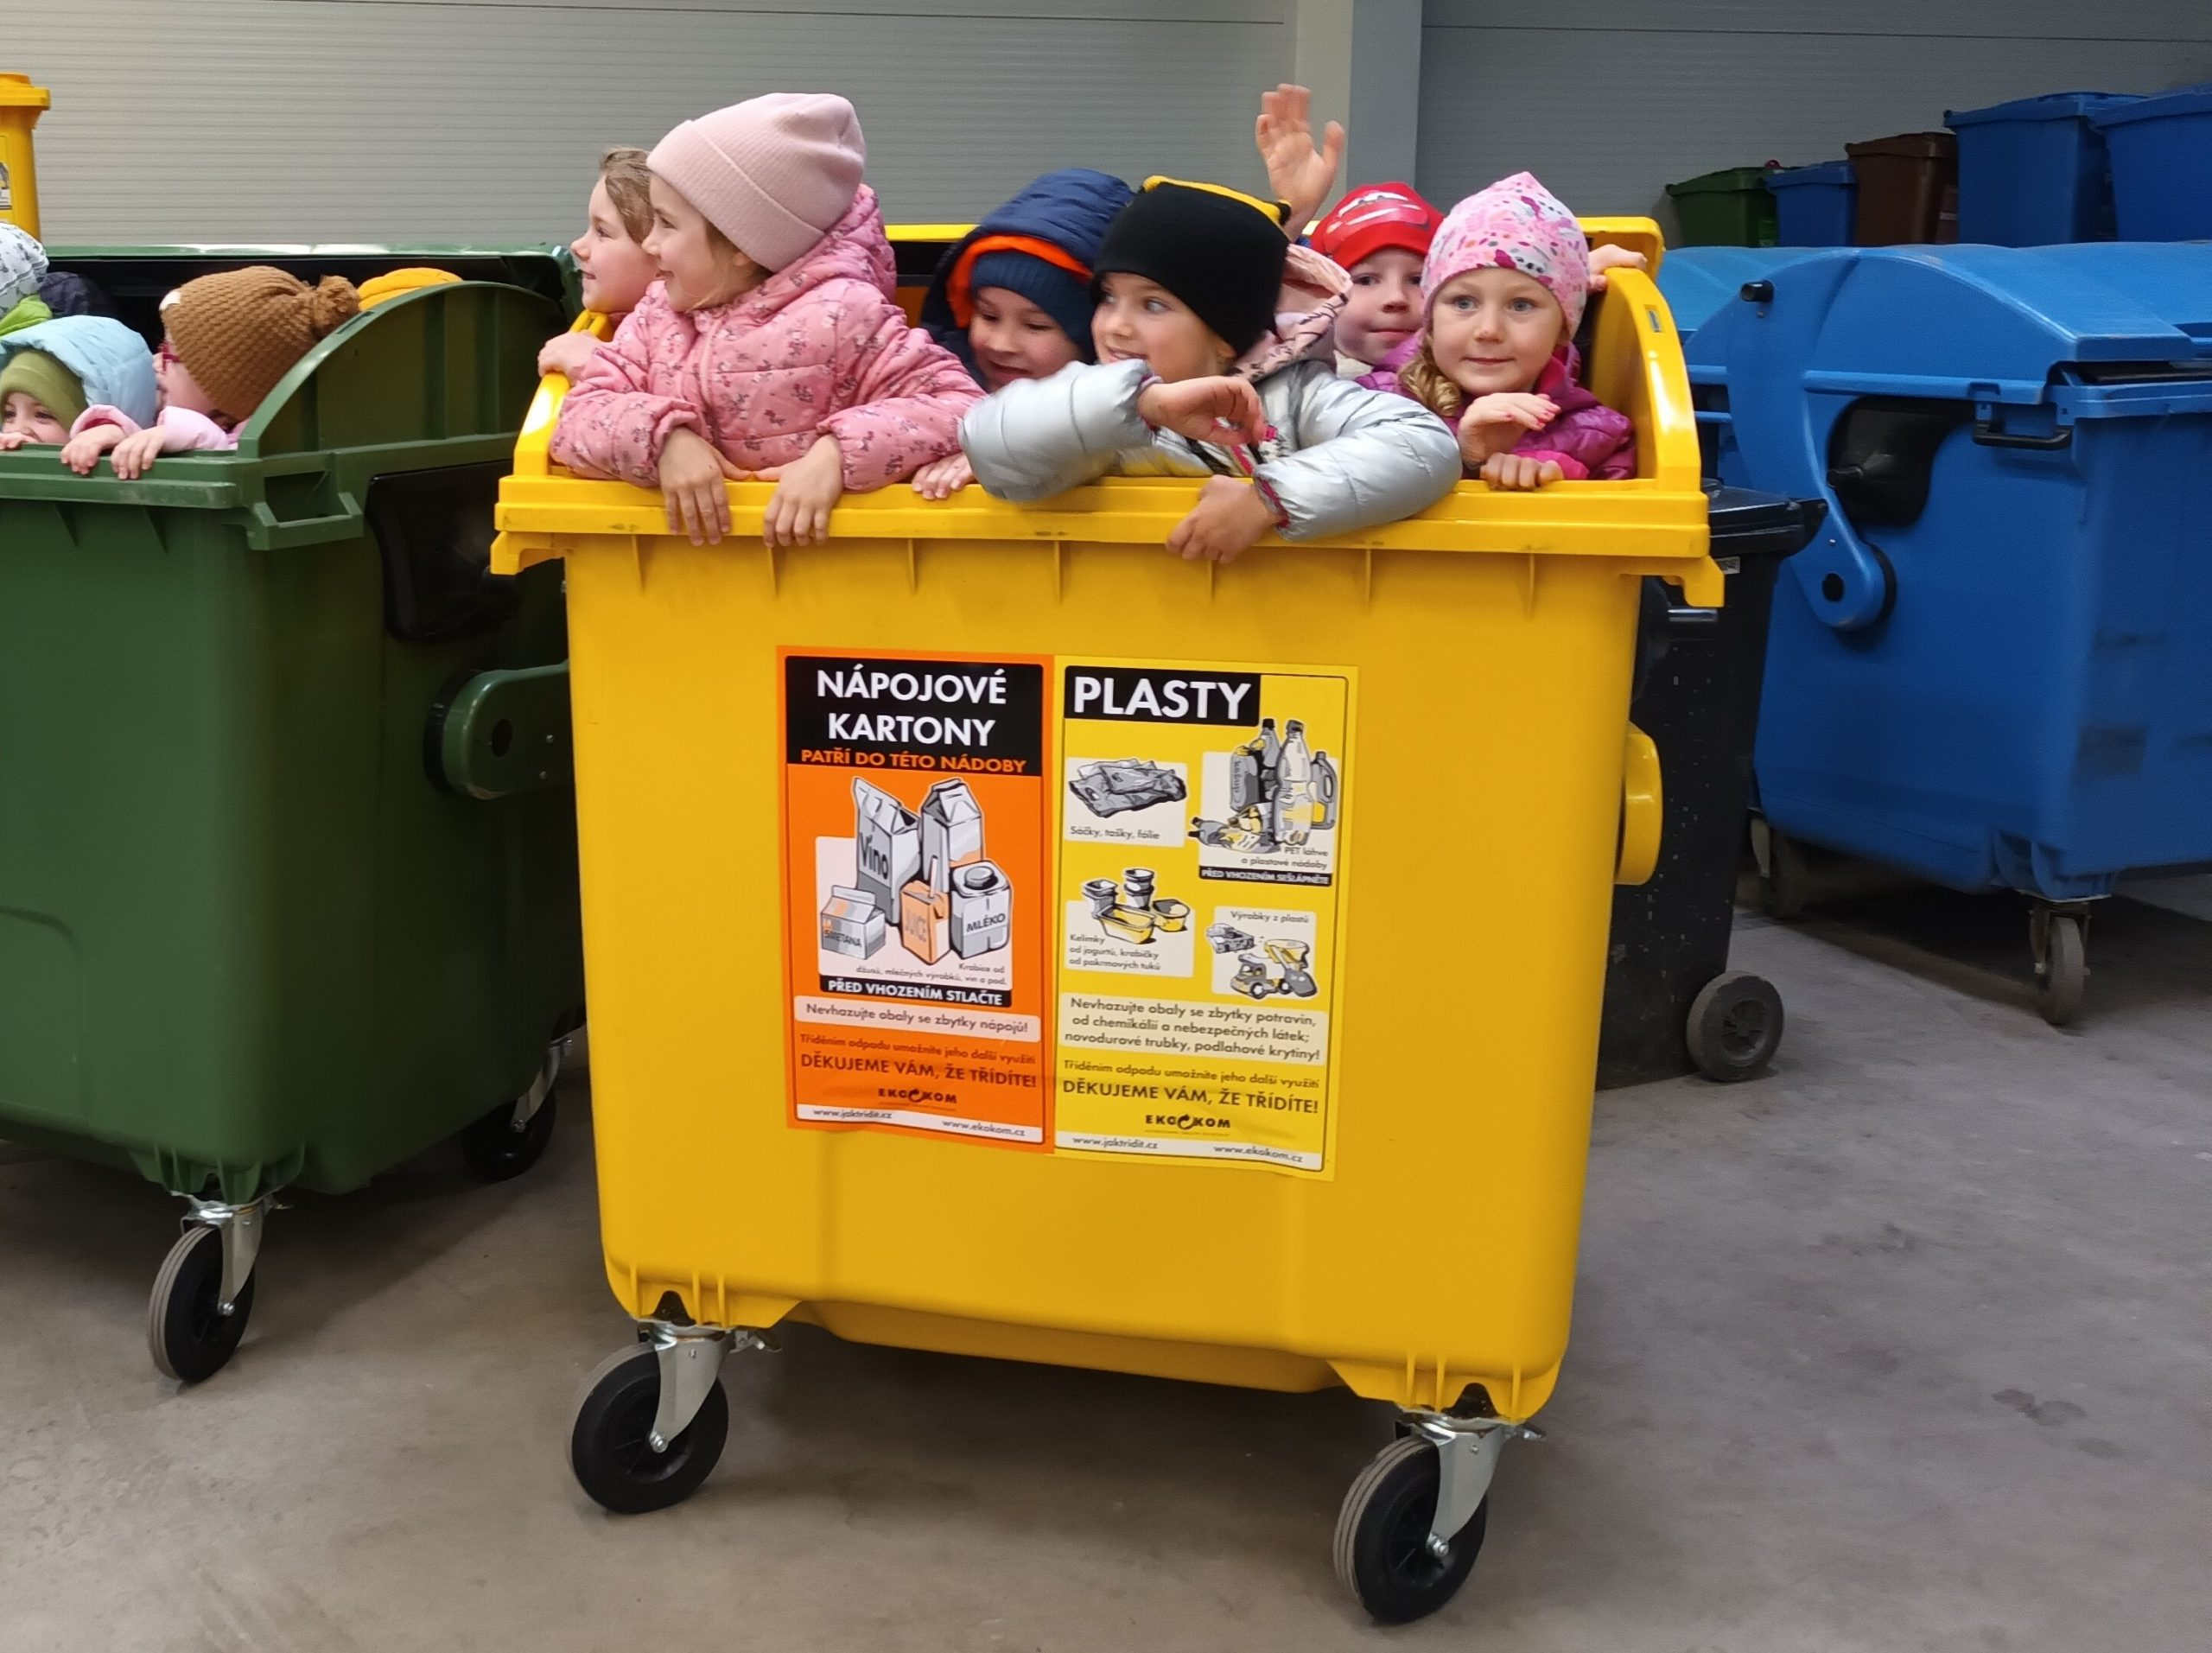
Děkujeme za pozornost
Kontaktovat nás můžete na
struk@muni.cz
Symposium ODPADOVÉ FÓRUM, 13. 11. 2024, Hustopeče

